Slide 1
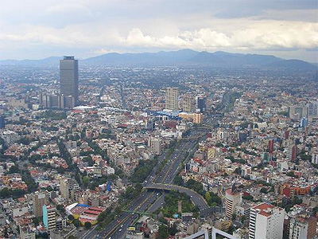
Mexico City

Slide 2
OSNOVNI PODATKI
glavno mesto Združenih mehiških držav
politična ureditev: republika
št. prebivalcev: 8,836,045 leta 2008
površina: 1,500 km²
nadmorska višina: 2,265 m
uradni jezik: španščina
denarna valuta: mehiški peso

Slide 3
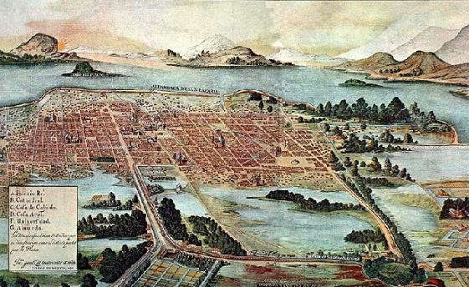
ZGODOVINA
prvič se omenja leta 1325 kot Tenochtitlan
bila je Azteška prestolnica
Španci ga porušijo leta 1519
v 17. stoletju popolnoma izsušijo jezero Texcoco

Slide 4
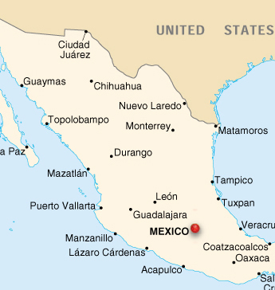
LEGA
v tropskem pasu
na Mehiški planoti, med
Zahodno in Vzhodno
Sierro Madre
ob izsušenem jezeru
Texcoco

Slide 5
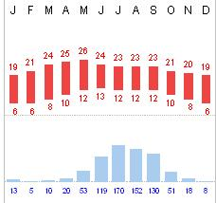
PODNEBJE
blago gorsko podnebje
dejavniki: lega v tropskem
pasu in nadmorska višina
najnižje temperature: -5°C
najvišje temperature: 32°C
količina padavin: 700mm/m²/letno

Slide 6
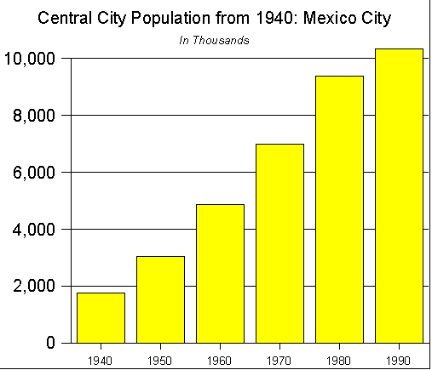
PREBIVALSTVO
v 20. stoletju se je začela hitra rast prebivalstva
bogatejši sloj: jug in jugo - zahod
revnejši sloj: vzhod in severo - vzhod
90% prebivalcev je katoličanov
priseljenci: ZDA, Argentina, Brazilija, Španija, Nemčija, Kitajska…
visok naravni prilastek

Slide 7
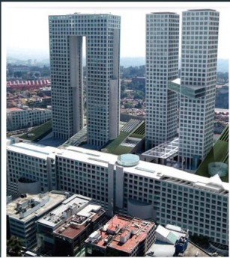
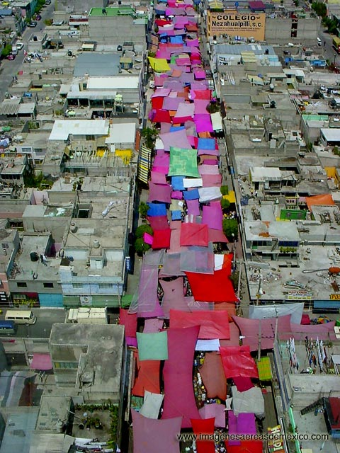
Revnejša četrt
Premožnejša četrt

Slide 8
ONESNAŽENOST
eden izmed najbolj onesnaženih mest na svetu
glavni vzroki:
- promet (okoli 4M vozil)
- industrija (več kot 50 000 tovarn)
- pomanjkanje vetra zaradi reliefa
- visoka nadmorska višina (manjša koncentracija kisika)
- inverzija
en dan vdihavanja meksiškega zraka, škodi kot 2 škatlici cigaret

Slide 9
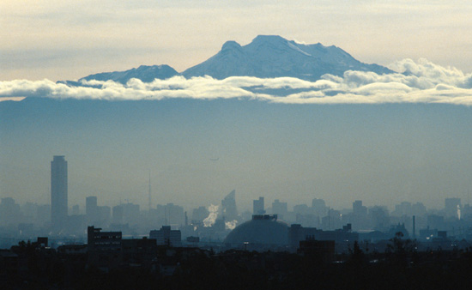
Smog v Mexicu

Slide 10
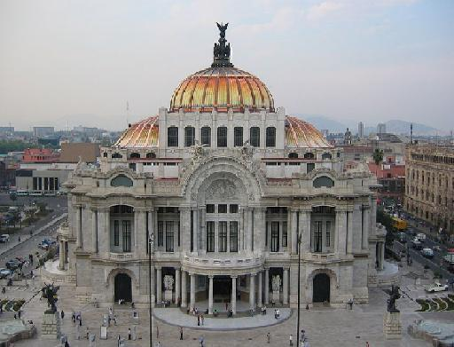
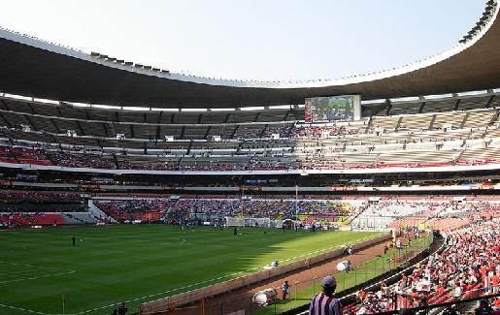
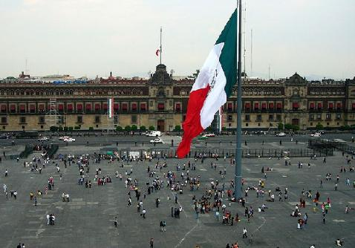
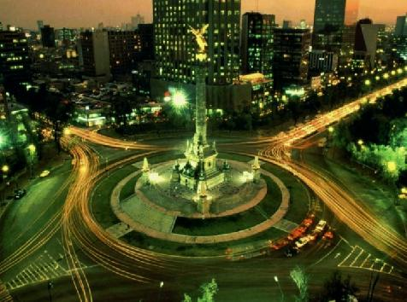
ZNAMENITOSTI
Glavni trg s katedralo
"The Angel of Independence"
Nacionalni muzej
Palača umetnosti
podzemna železnica
Mednarodno letališče
stadion: Estadio Azteca (5 največji na svetu)

Slide 11
VIRI IN LITERATURA
http://en.wikipedia.org/wiki/Mexico_City
http://www.allaboutmexicocity.com
http://www.go2mexicocity.com
Regionalna geografija sveta 2

